Slide 1
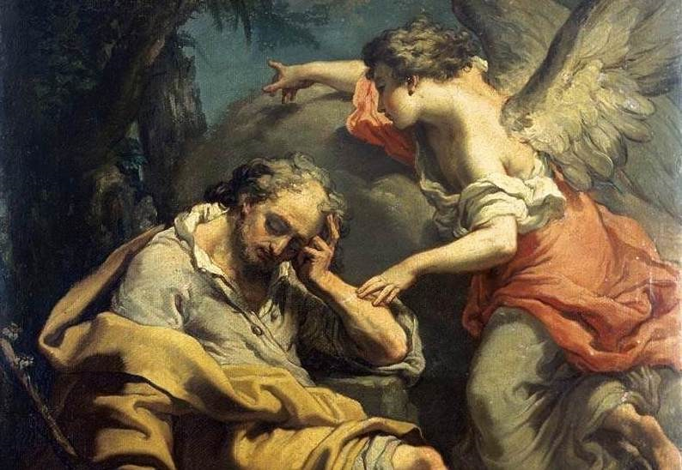

THỨ NĂM TUẦN III MÙA VỌNG NĂM A

Slide 2
Ca Nhập Lễ
Vua chúng ta là Đức Ki-tô ngự đến, Người chính là Con Chiên sẽ đến, như lời rao giảng của thánh Gio-an.

Slide 3

Bài Đọc 1: Gr 23, 5-8
“Ta sẽ gây cho Ða-vít một mầm giống công chính”.
Trích sách Tiên tri Giê-rê-mi-a.

Slide 4
Đáp Ca
Tv 71, 2. 12-13. 18-19
Sự công chính và nền hoà bình viên mãn sẽ triển nở trong triều đại người tới muôn đời (x. c. 7).

Slide 5
Alleluia:
Alleluia-alleluia: – Lạy Ðấng Thủ lãnh nhà Israel, Ngài đã ban lề luật cho Môsê trên núi Sinai, xin hãy đến mà ra tay cứu chuộc chúng con. – Alleluia.

Slide 6
Phúc Âm: Mt 1, 18-24
“Chúa Giêsu sẽ sinh bởi Ðức Trinh Nữ Maria, vị hôn thê của Thánh Giuse, thuộc dòng dõi Ðavít”.

Slide 7


Slide 8

DÂNG LỄ

Slide 9
CA HIỆP LỄ
Này đây Trinh Nữ sẽ thụ thai, và sinh hạ con trai. Người ta sẽ gọi tên con trẻ là Em-ma-nu-en, nghĩa là Thiên-Chúa-ở-cùng-chúng-ta.

Slide 10
THỨ NĂM TUẦN III MÙA VỌNG NĂM A

